Slide 1
Microsoft IT Akadémia
www.msitacademy.hu
Sisák Zoltán zoltan.sisak@http-alapitvany.hu

Slide 2
Microsoft IT Akadémia
Mi is az az MS IT Akadémia?
Miért előnyös az akadémiai tagság?
Új magyarországi portál és támogatási rendszer
Hogyan lehet taggá válni?
Az e-learning környezet használata (gyakorlati bemutató)

Slide 3
Mi is az a Microsoft IT Akadémia?
Microsoft technológiák oktatását segítő világméretű hálózat
Több mint száz országban, több ezer akadémia
Már létező non-profit oktatási intézmények oktatási profiljának kiegészítése

Slide 4
Miért előnyös az akadémiai tagság?
E-Learning kurzusok oktatóknak és diákoknak
Szoftver letöltések, licencek tantermi használatra (MSDN AA)
Szoftver letöltések, licencek diákoknak és tanároknak otthoni használatra
Letölthető Microsoft Press szakkönyvek (MS E-Reference Library)
Nyomtatott formátumú MS akadémiai tananyag MOAC
TechNet+ Direct (béta szoftverek letöltése, online szemináriumok stb.)
MCP vizsga kedvezményre jogosító 50%-os voucher
Microsoft IT Academy logó és egyéb marketing anyagok használata

Slide 5
MS IT Akadémia Magyarországon
Athéné Szakközépiskola (Budapest)
Bethlen Gábor Középiskola, Szakképző Iskola és Kollégium (Nyírbátor)
Borbély Lajos Szakközépiskola, Szakiskola és Kollégium (Salgótarján)
Csepel-Sziget Műszaki Szakközépiskola, Szakiskola és Kollégium (Budapest)
Erkel Ferenc Gimnázium és Informatikai Szakképző Iskola, Kollégium (Gyula)
Eszterházy Károly Főiskola (Eger)
Forrai Magániskola (Budapest)
Gábor Dénes Főiskola (Budapest)
Gábor Dénes Gimnázium és Informatikai Szakközépiskola (Szeged)
HISZK Gregus Máté Tagintézmény (Hódmezővásárhely)
Irinyi János Szakközépiskola és Kollégium (Kazincbarcika)
Jedlik Ányos Gépipari és Informatikai Középiskola (Győr)
Jedlik Ányos Gimnázium (Budapest)
Kaposvár-TISZK (Kaposvár)
Katedra Informatikai és Művészeti Szakközépiskola (Kecskemét)
Mechwart András Gépipari és Informatikai Szakközépiskola (Debrecen)
Naszály-Galga TISZK (Vác)
Neumann János Számítástechnikai Szakközépiskola (Budapest)
Pataky István Fővárosi Gyakorló Híradásipari és Informatikai Szakközépiskola (Budapest)
Pécsi Tudományegyetem Pollack Mihály Műszaki Kar (Pécs)
Petrik Lajos Két Tanítási Nyelvű Vegyipari, Környezetvédelmi és Informatikai Szakközépiskola (Budapest)
Remenyik Zsigmond Gimnázium (Füzesabony)
Ságvári Endre Gimnázium (Kazincbarcika)
Szent László Egységes Középiskola (Szekszárd)

Slide 6
MS IT Akadémia Magyarországon
Új támogatási rendszer
Az IT Akadémiák támogatását a Microsoft Magyarország megbízása alapján a Hálózati Tudás Terjesztéséért Programiroda (HTTP) Alapítvány végzi
HTTP Alapítvány: több éves támogatói tapasztalat a hasonló jellegű Cisco Hálózati Akadémia programban
Új magyar nyelvű akadémiai portál
Hozzáadott szolgáltatások
Help desk
Tanári segédanyagok
OKJ harmonizáció

Slide 7
Új, magyar nyelvű MS IT Academy portál: www.msitacademy.hu

Slide 8
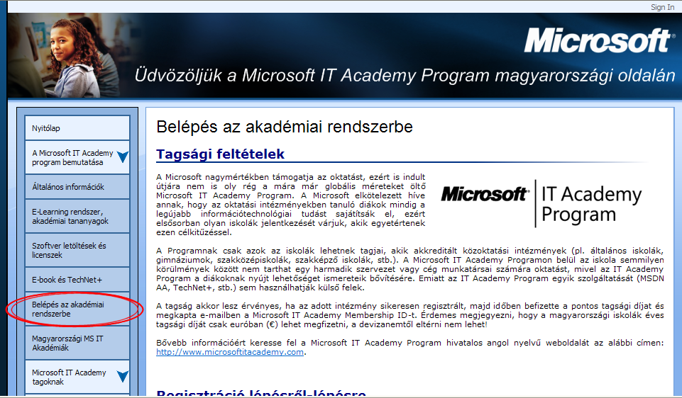
Hogyan legyünk tagok?
www.msitakademia.hu: A Microsoft IT Academy rendszer bemutatása / Belépés az akadémiai rendszerbe

Slide 9
Hogyan legyünk tagok?
Feltételek:
Non-profit oktatási intézmény (gimnázium, szakközépiskola, egyetem stb.)
Elektronikus regisztráció
Éves tagsági díj befizetése
Legalább egy MCP végzettségű oktató biztosítása megadott határidőn belül

Slide 10
Az e-learning környezet használata
Oktató
Csoport létrehozása
Access code(-ok) létrehozása
csoport kiválasztása
lejárati idő meghatározása
max. 3 tananyag kiválasztása
Hallgató
Belépés az access code segítségével

Slide 11
Az e-learning környezet használata: oktatói belépés

Slide 12
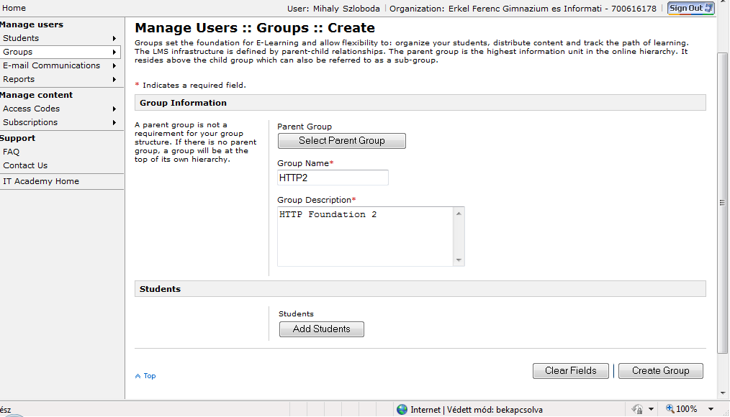
Az e-learning környezet használata: csoport létrehozása

Slide 13
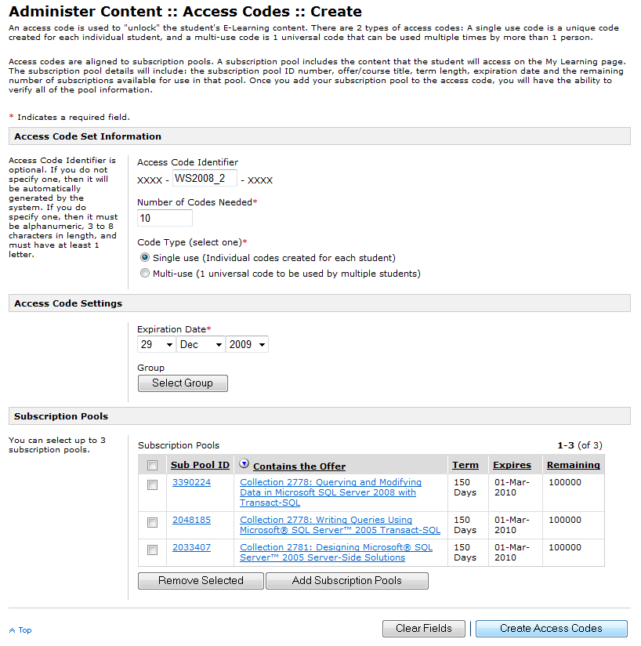
Az e-learning környezet használata: access code létrehozása

Slide 14
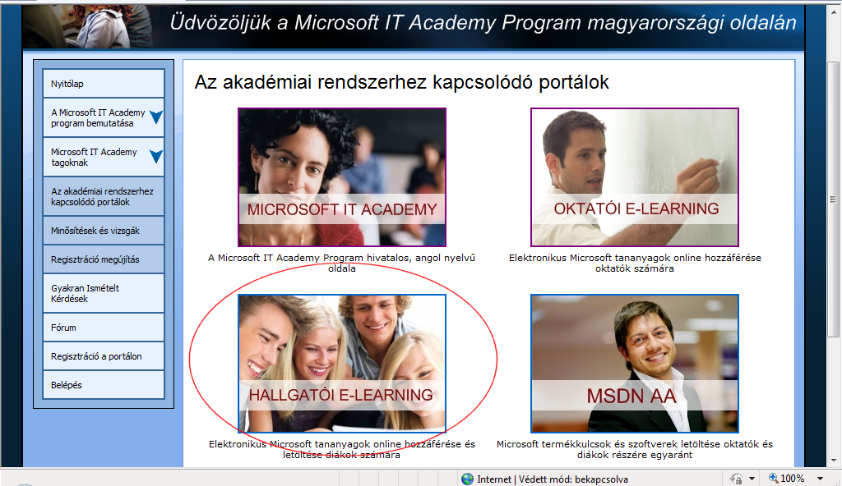
Az e-learning környezet használata: hallgatói belépés

Slide 15
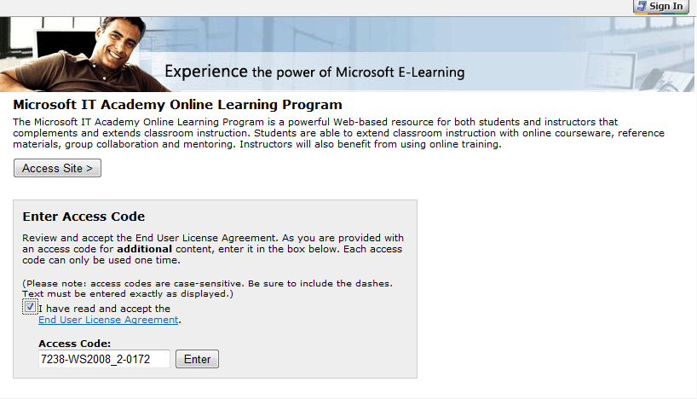
Az e-learning környezet használata: belépés az access code segítségével

Slide 16
Az e-learning környezet használata: belépés az access code segítségével

Slide 17
Az e-learning környezet használata: belépés az access code segítségével

Slide 18
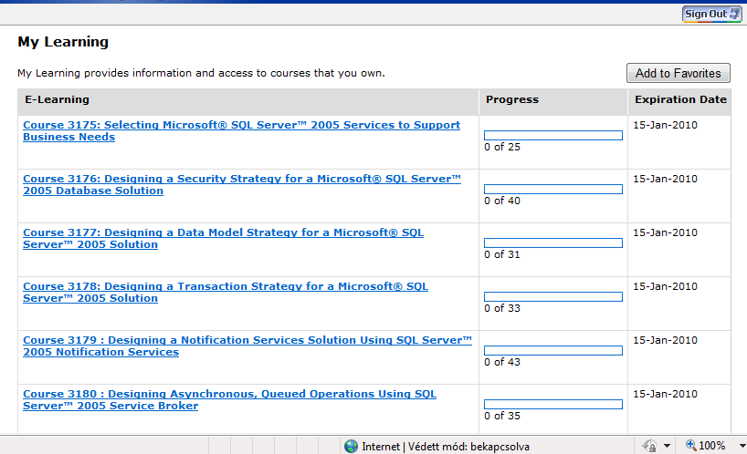
Az e-learning környezet használata: belépés az access code segítségével

Slide 19
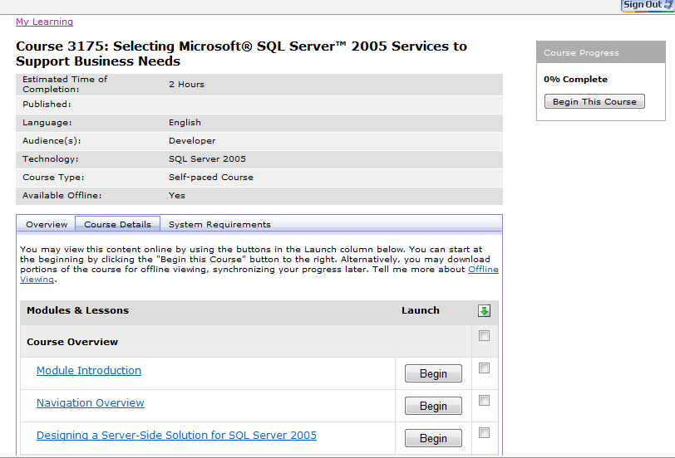
Az e-learning környezet használata: belépés az access code segítségével

Slide 20
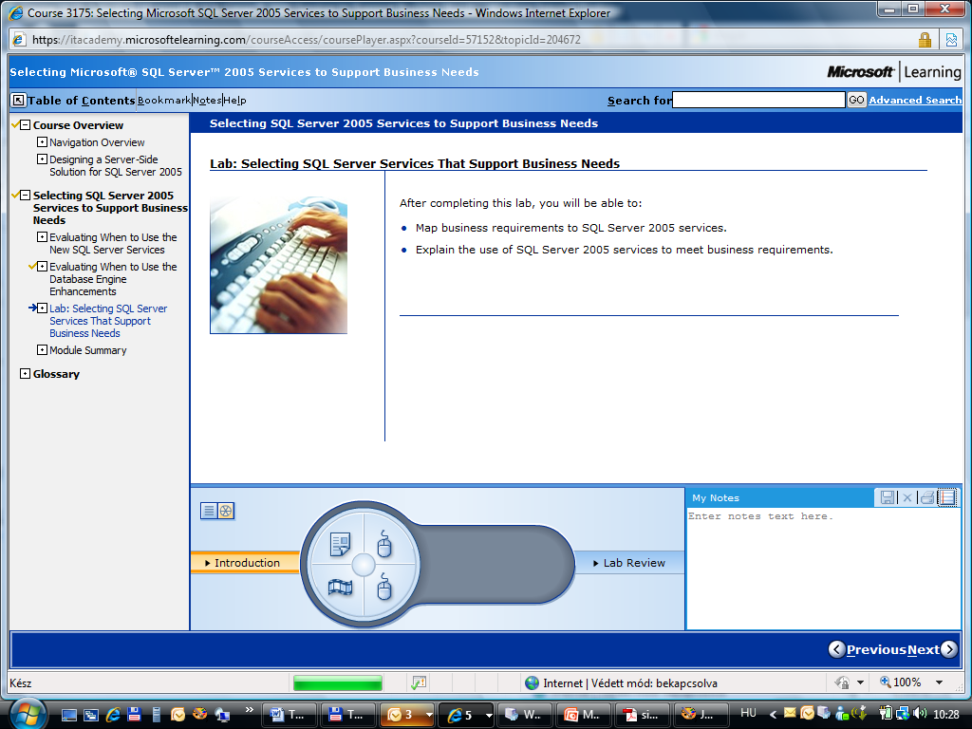
Az e-learning környezet használata: tanulás LCDS* környezetben
* Microsoft Learning Content Development System

Slide 21
Köszönöm a figyelmet!
Elérhetőségek:
info@msitacademy.hu
Sisák Zoltán zoltan.sisak@http-alapitvany.hu
Szloboda Mihály
mihaly.szloboda@http-alapitvany.hu

